Slide 1
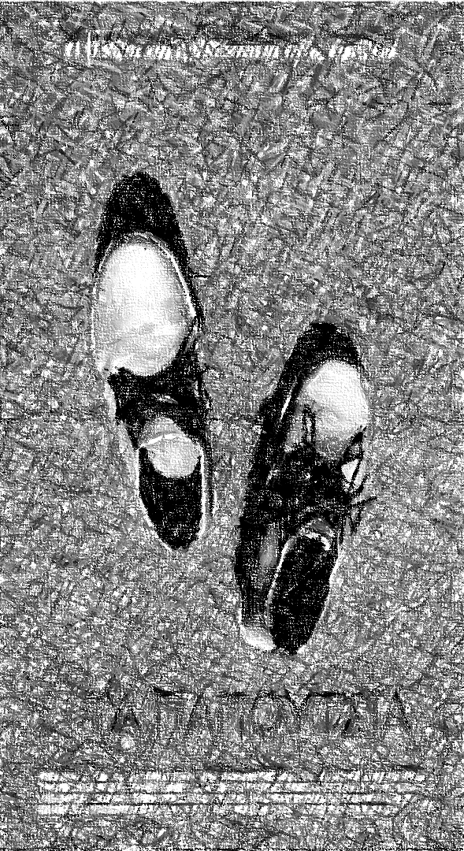
Τα Παπούτσια
Η χρήση μίας αυτοσχέδιας ταινίας ως εκπαιδευτικό υλικό αναφορικά με το ζήτημα της μετανάστευσης και την Ευρωπαϊκή ταυτότητα
Αργύριος Μπίρης, ψυχολόγος και Απόστολος Μιχαλόπουλος, ειδικός παιδαγωγός, διευθυντής στο Ειδικό Δημοτικό Σχολείο του Ιδρύματος Αγωγής Ανηλίκων Βόλου

Slide 2
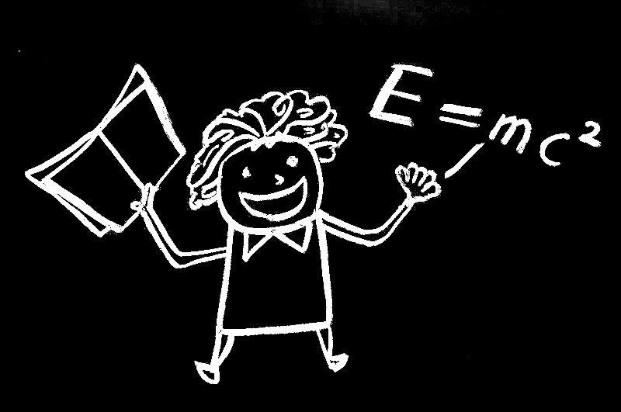
Τι θα σας περιγράψουμε εδώ;

Slide 3
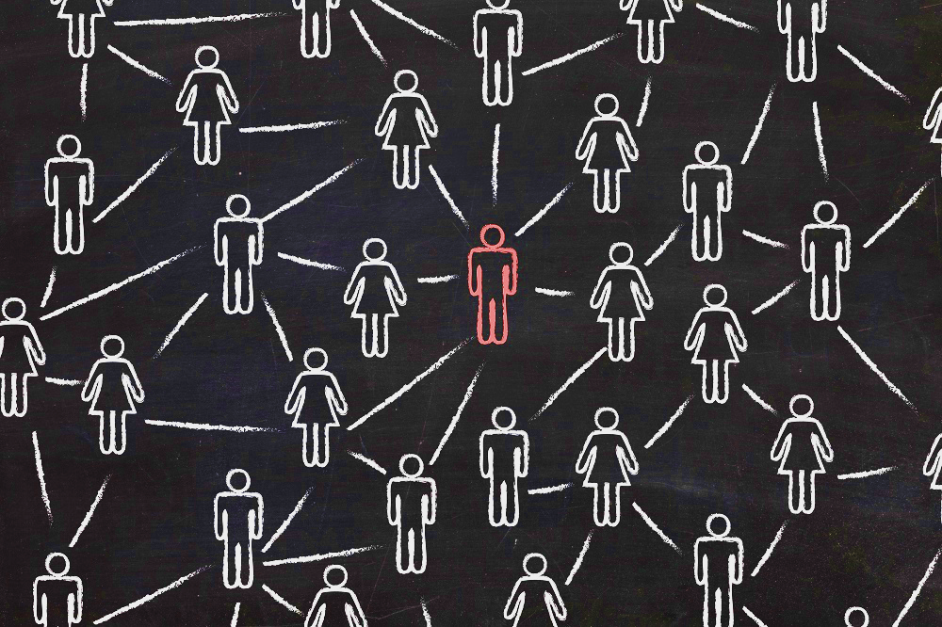
Γιατί ταινία;
σχετική ευκολία χρήσης ως εκπαιδευτικού υλικού
απόκριση ενός ευρέος φάσματος μαθητών από απόψεως μαθησιακών δυνατοτήτων ή και δυσκολιών
η συναισθηματική εμπλοκή με το υπό διαπραγμάτευση θέμα
οι πολλές διδακτικές προσεγγίσεις που επιδέχεται στη συνέχεια το υλικό

Slide 4
Η δημιουργία της ταινίας
Συγγραφή του σεναρίου
Ντεκουπάζ (decoupage)
Λήψεις
Μοντάζ (montage)

Slide 5
Το «Μπλοκάκι Παιχνιδιών»
Μία ενδεικτική δραστηριότητα: «Φόρα τα παπούτσια μου» ή αλλιώς πώς να δουλέψουμε πάνω στην ενσυναίσθηση

Slide 6
Το «Τετράδιο Δασκάλου»
Η αντίστοιχη οδηγία στο «Τετράδιο Δασκάλου»
Πείτε στα παιδιά να κλείσουν τα μάτια τους και να φανταστούν ότι τρώνε το φαγητό που τους αρέσει, γύρω από το οικογενειακό τραπέζι. Λένε ένα ανέκδοτο στην οικογένεια και όλοι γελάνε. Ξαφνικά…

Slide 7
Το σταυρόλεξο των εσταυρωμένων
Μία ακόμη ενδεικτική δραστηριότητα: «Το σταυρόλεξο των εσταυρωμένων» ή αλλιώς πώς να δουλέψουμε πάνω στην κατανόηση της ταινίας και σε πληροφορίες για την προσφυγιά

Slide 8
Και τι πετύχαμε (πίνακας 1 από 3);

Slide 9
Και τι πετύχαμε (πίνακας 2 από 3);

Slide 10
Και τι πετύχαμε (πίνακας 3 από 3);

Slide 11
Συμπερασματικά:
Τους άρεσε
Δουλεύεται ευχάριστα και εύκολα
Είχε αποτέλεσμα
Αφού δούλεψε με τα δικά μας παιδιά, σίγουρα θα δουλέψει και με τα δικά σας

Slide 12
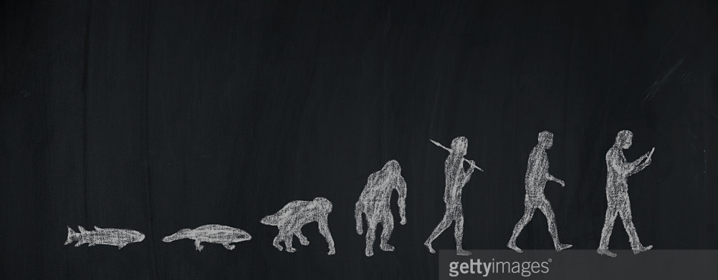
Τέλος; Ποτέ! Όπως κάθε ιδέα, έτσι και αυτή έχει περιθώρια βελτίωσης, εμπλουτισμού, γυαλίσματος, ώστε να αποτελέσει ένα χρήσιμο υλικό στην εκπαιδευτική κοινότητα.

